Slide 1
TECNOLOGÍA · DESARROLLO WEB · PLANETA
Sostenibilidad — DAW, RA1
Tecnología, desarrollo web y planeta
Notes:
La tecnología también depende de recursos, energía y personas. En este bloque situaremos el desarrollo web dentro de la sostenibilidad, desde sus principios hasta los factores ASG y los ODS.

Slide 2

RUTA DE APRENDIZAJE
Qué vamos a aprender
Sostenibilidad y marcos internacionales
01
Factores ASG
02
El salto a los ODS
03
Grupos de interés: riesgos y oportunidades ASG
04
Métricas y estándares de sostenibilidad
05
Inversión socialmente responsable (ISR) y sus agentes
06
Notes:
Esta es la ruta completa del RA1. Primero entenderemos la sostenibilidad, los marcos y los factores ASG. Después conectaremos con los ODS y avanzaremos hacia grupos de interés, métricas e inversión socialmente responsable.

Slide 3

EL PRINCIPIO
Sostenibilidad: cubrir el presente sin hipotecar el futuro
Satisfacer las necesidades del presente.
Sin comprometer a las futuras generaciones.
Notes:
La sostenibilidad combina dos horizontes: atender las necesidades actuales y mantener las posibilidades de quienes vendrán después. Para DAW, esto implica pensar también en los recursos y las consecuencias de nuestras decisiones tecnológicas.

Slide 4

EQUILIBRIO ENTRE PILARES
Tres pilares que se sostienen entre sí
Ambiental
Proteger recursos. Reducir contaminación. Mitigar el cambio climático.
Económico
Sostenibilidad
Social
Igualdad, justicia social, trabajo justo e inclusión.
Ambiental
Social
Económico
Generar prosperidad sin dañar.
Notes:
Los tres círculos se solapan porque ningún pilar funciona aislado. La prosperidad debe ser compatible con la protección del entorno y con unas condiciones sociales justas. La sostenibilidad ocupa ese espacio compartido.

Slide 5



REFERENTES GLOBALES
Tres marcos internacionales marcan el rumbo
2015 · ONU
2015
2003
Agenda 2030
Acuerdo de París
Principios del Ecuador
17 ODS
Bajo 2 °C.
Perseguir 1,5 °C.
Riesgos ambientales y sociales en la financiación de proyectos.
Notes:
Estos marcos actúan en ámbitos distintos. La Agenda 2030 fija objetivos globales; el Acuerdo de París orienta la acción climática; los Principios del Ecuador abordan riesgos ambientales y sociales en la financiación de proyectos.

Slide 6
DEL PRINCIPIO A LA EVALUACIÓN
ASG: tres dimensiones para medir el impacto
A
S
G
Ambiental
Social
Gobernanza
Impacto en el entorno
Impacto en las personas
Cómo se toman decisiones
Tres dimensiones complementarias para evaluar una organización.
Notes:
ASG significa ambiental, social y gobernanza. No es la misma clasificación que los tres pilares: aquí aparece la gobernanza para examinar cómo se dirige y controla una organización. Las tres dimensiones permiten analizar su impacto.

Slide 7






ASG · AMBIENTAL
Factor ambiental: cuidar el entorno
Gestión de residuos
Reducción de emisiones de CO₂
Eficiencia energética
Conservación del agua
Protección de la biodiversidad
Notes:
El factor ambiental observa recursos, emisiones y ecosistemas. En desarrollo web podemos empezar por la eficiencia energética y la vida útil de los equipos, sin olvidar los residuos electrónicos ni los recursos que utiliza la infraestructura digital.

Slide 8






ASG · SOCIAL
Factor social: las personas primero
Condiciones laborales
Derechos humanos
Igualdad de género
Inclusión social
Responsabilidad comunitaria
Notes:
La dimensión social pregunta cómo afecta una organización a las personas: quienes trabajan en ella, quienes usan sus productos y su comunidad. En DAW, la accesibilidad y la inclusión ayudan a traducir estos principios en decisiones de diseño.

Slide 9




ASG · GOBERNANZA
Gobernanza: confianza y responsabilidad
Transparencia
Información clara y verificable.
Ética empresarial y lucha contra la corrupción
Gestión de riesgos
Anticipar problemas y establecer controles.
Rendición de cuentas
Responder por las decisiones y sus resultados.
Notes:
La gobernanza se centra en las reglas y responsabilidades de una organización. Importa saber quién decide, qué controles existen y cómo se explican los resultados. La confianza necesita transparencia, conducta ética y rendición de cuentas.

Slide 10

PRÓXIMA PARADA · AGENDA 2030
De los factores ASG a los 17 ODS
ASG
17 ODS
Evaluar el impacto
Objetivos globales
Agenda 2030, aprobada por la ONU en 2015.
Por qué importan y cómo aplicarlos al desarrollo web.
Notes:
Pasamos de las dimensiones con las que evaluamos una organización a los objetivos globales de la Agenda 2030. Los 17 ODS nos darán un marco para preguntar qué cambios queremos conseguir y cómo puede contribuir el desarrollo web.

Slide 11
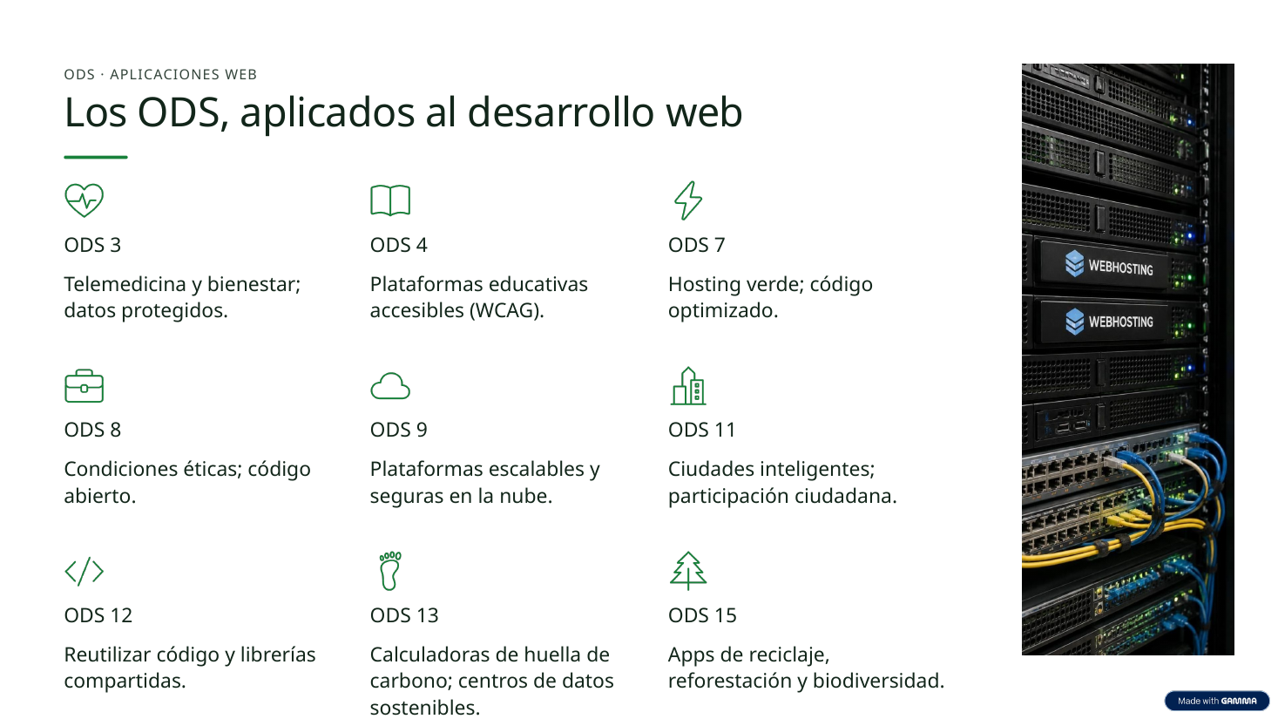

Slide 12
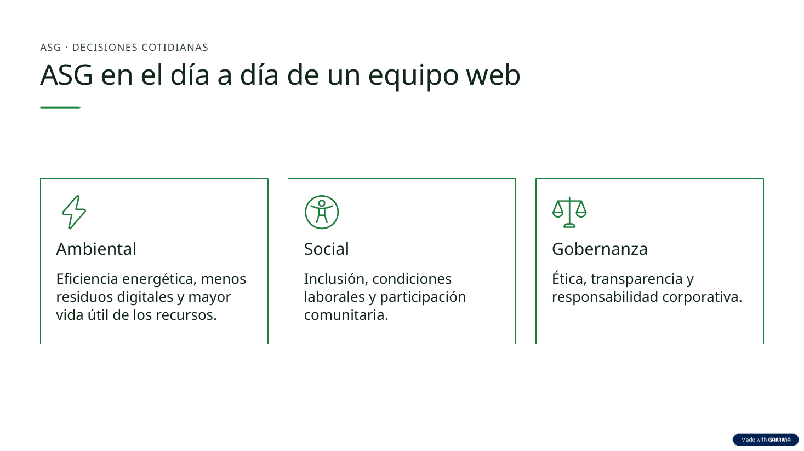

Slide 13
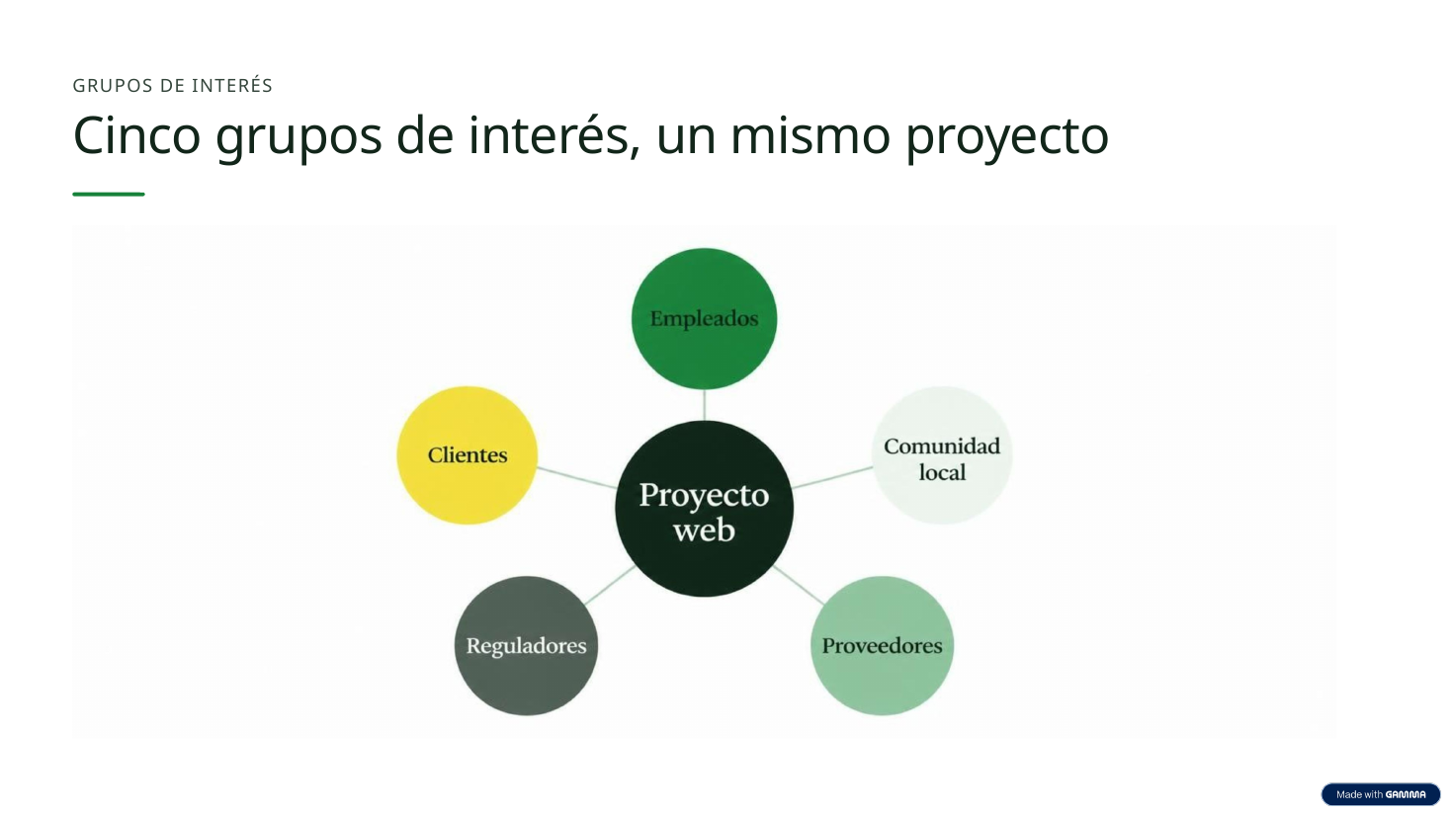

Slide 14
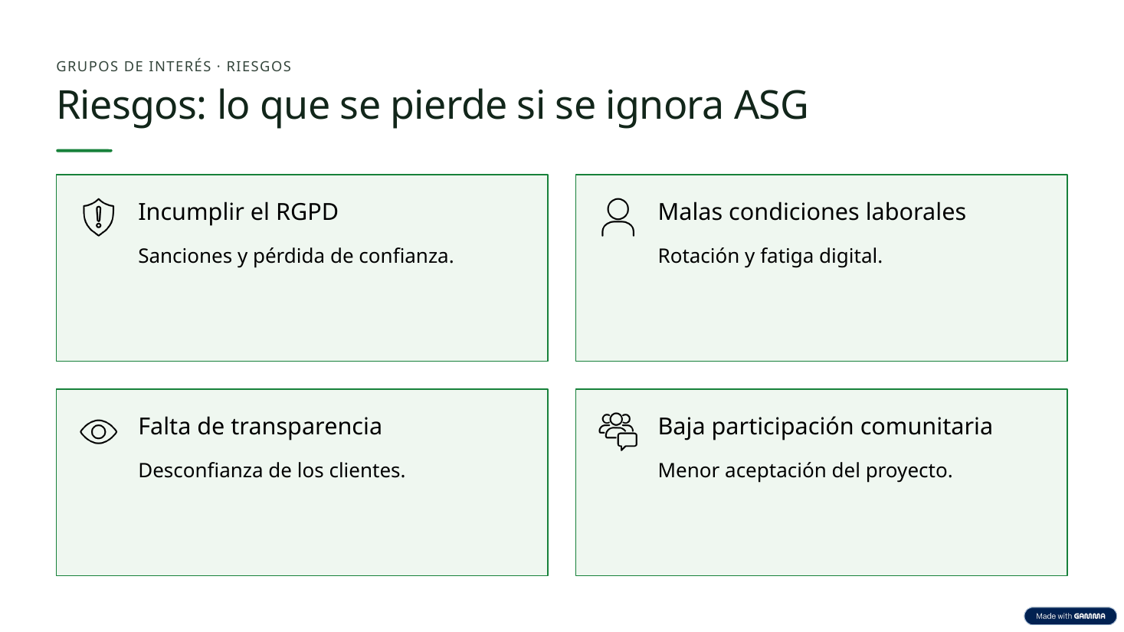

Slide 15
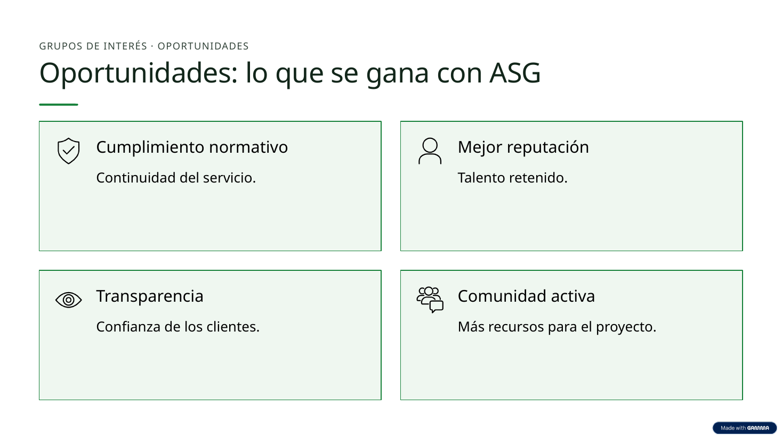

Slide 16
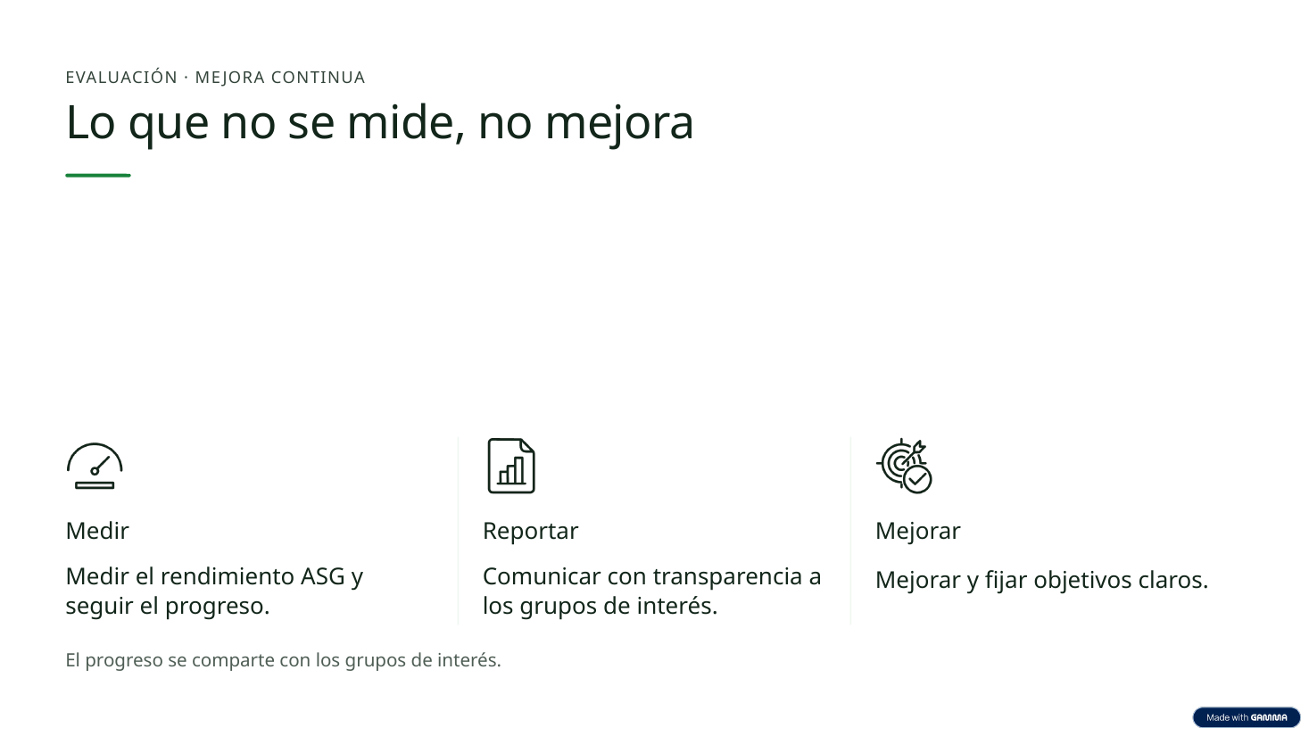

Slide 17
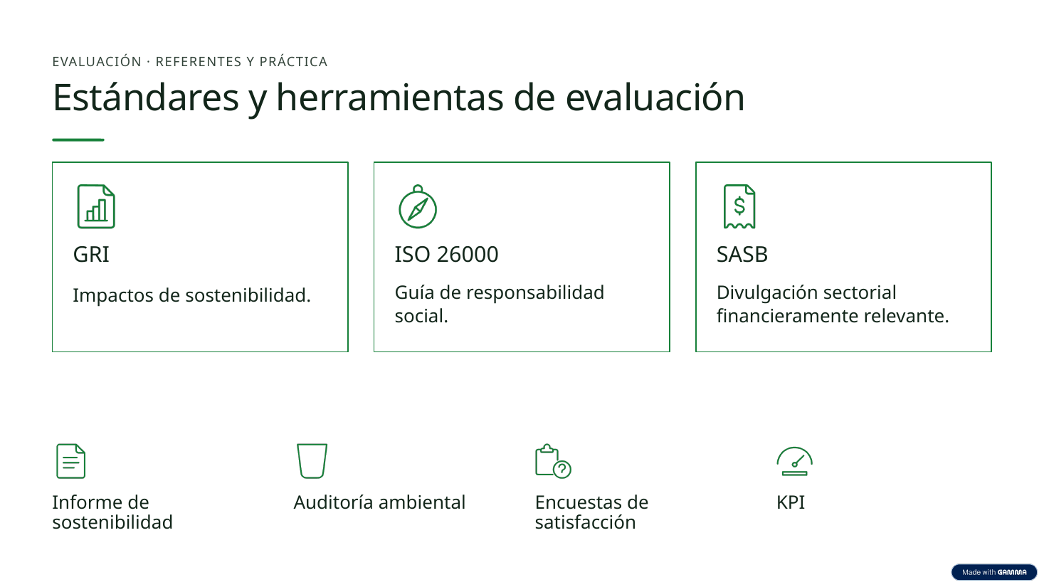

Slide 18
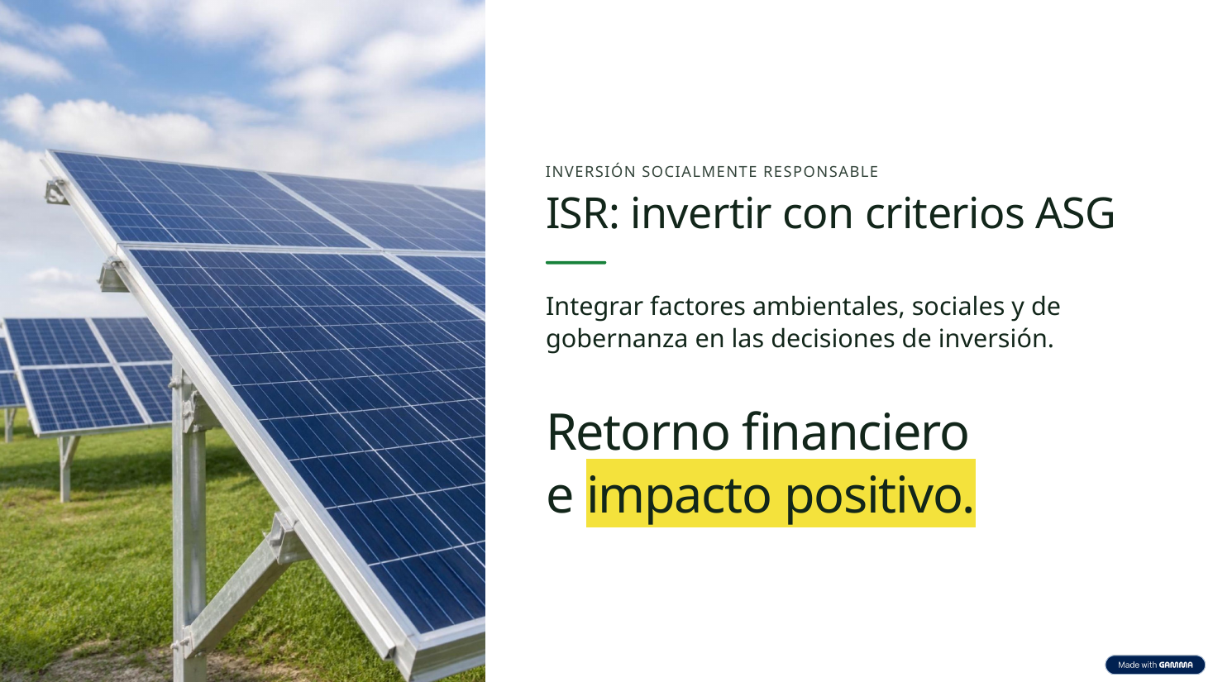

Slide 19
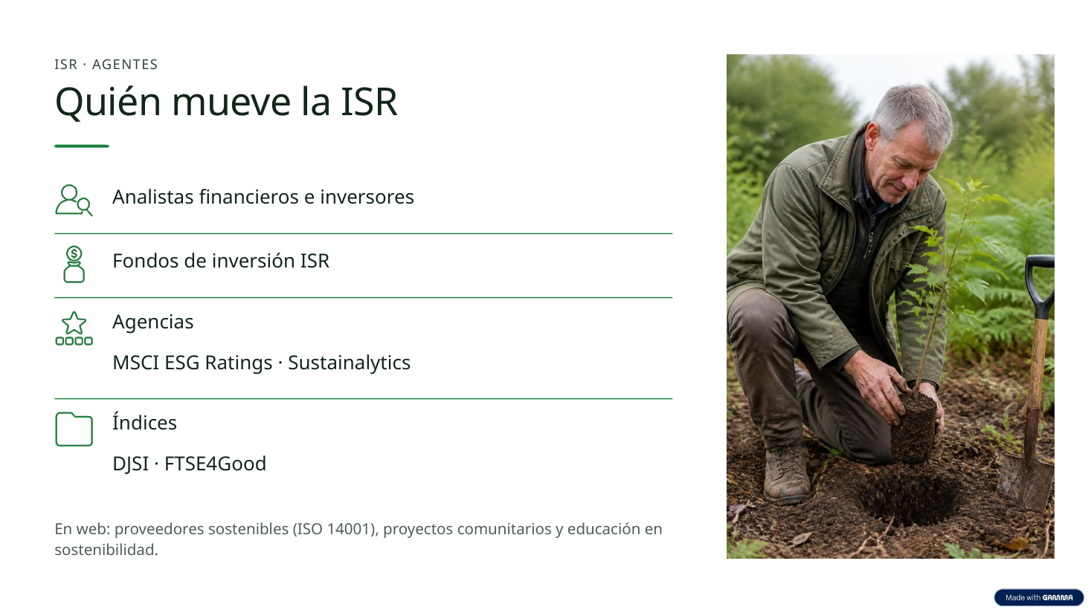

Slide 20
